Slide 1
통합 구현
외않되 조 : 우상원, 김기현, 지윤서

Slide 2
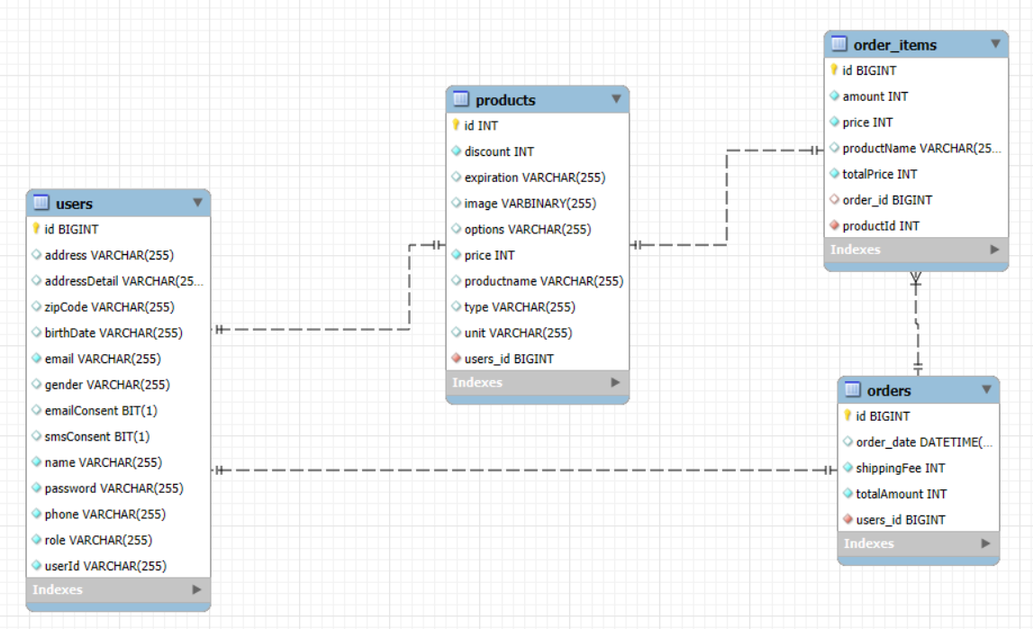
1. ERD

Slide 3
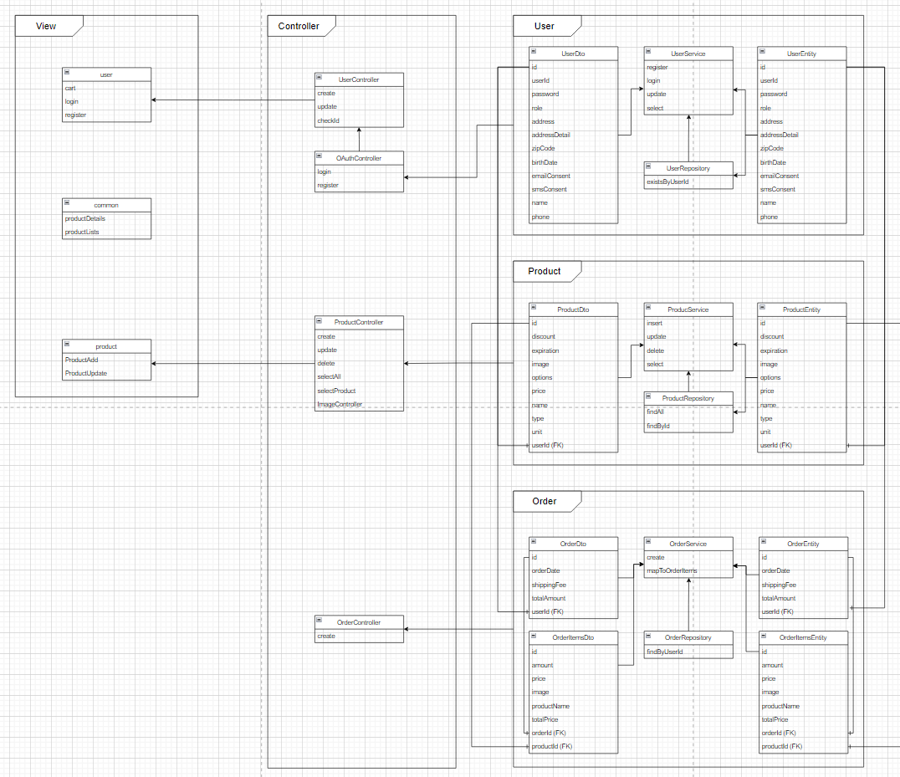
2. Class Diagram

Slide 4
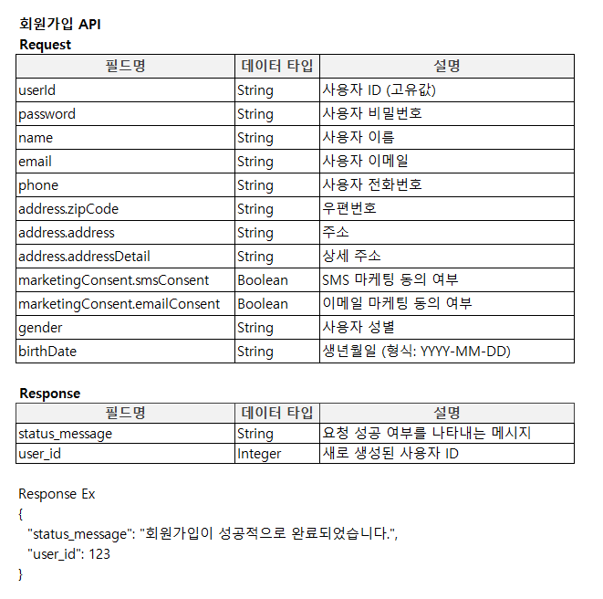
3. API Document

Slide 5
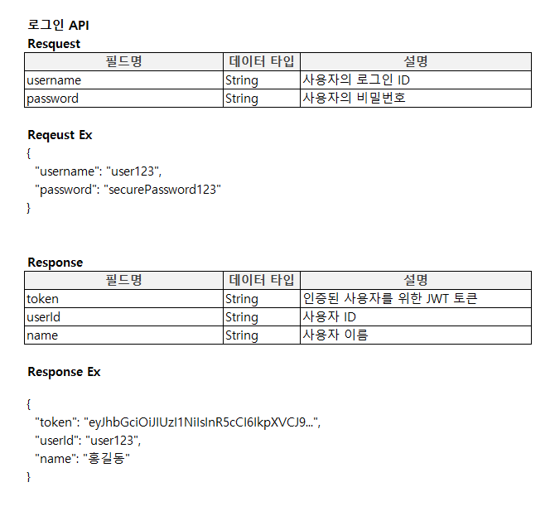
3. API Document

Slide 6
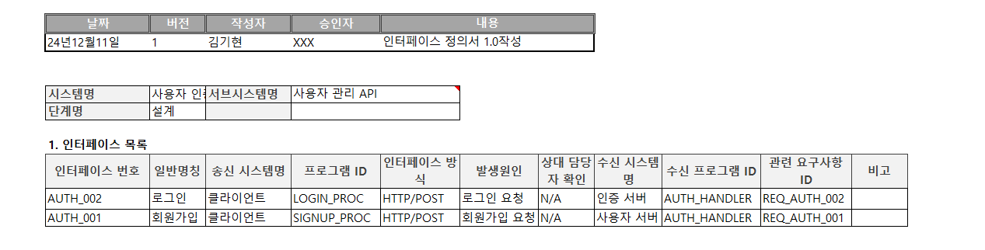
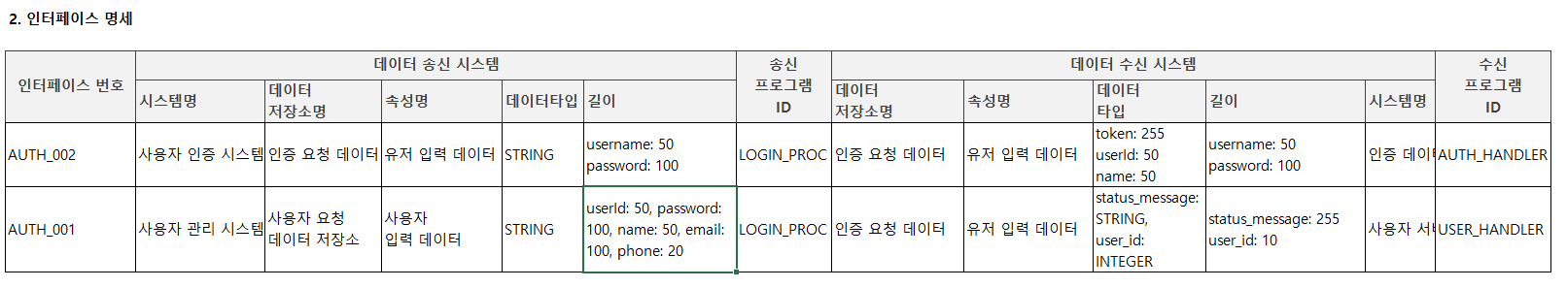
4. 인터페이스 정의서

Slide 7
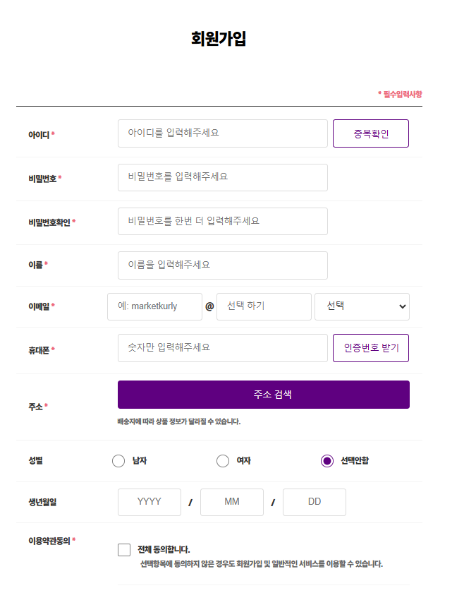
5. 구현 예시 – 회원 가입

Slide 8
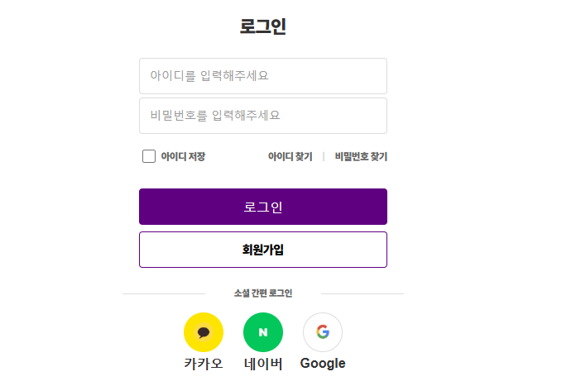
5. 구현 예시 – 로그인

Slide 9
회원가입 페이지 예제

Slide 10
로그인 페이지 예제

